Slide 1
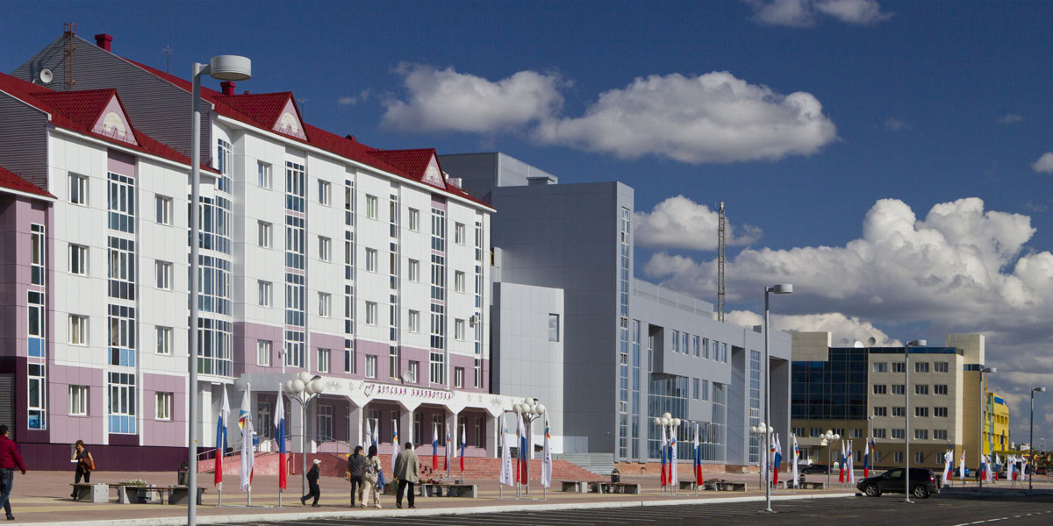
Библиотечный проект
«Хоровод дружбы»

Slide 2
ИНФОРМАЦИЯ О ГОРОДЕ
ИДЕЯ И ЦЕЛЬ ПРОЕКТА
ИДЕЯ
Воспитание толерантных отношений у детей дошкольного возраста, через игровую, образовательную, продуктивную, театрализованную деятельность, мероприятия.
ЦЕЛЬ
Формирование и воспитание толерантности детей дошкольного и школьного возраста, укрепление взаимопонимания и дружбы между детьми.

Slide 3
Онлайн-конкурс чтецов «Все мы разные – все мы равные»
ИНФОРМАЦИЯ О ГОРОДЕ
ИТОГИ КОНКУРСА
16 ноября 2020 года в рамках реализации библиотечного проекта «Хоровод дружбы», в детской библиотеке завершился онлайн-конкурс чтецов «Все мы разные – все мы равные», посвященный Международному дню толерантности.
Вот они, победители нашего конкурса!
Диплом I степени – Краснов Сергей
Диплом II степени – Нурмагомедов Арслан
Диплом III степени – Попова Екатерина и Дементьев Даниил
Победителями онлайн-голосования за приз зрительских симпатий стали – Исаев Ефим, Бусыгин Никита и Яранцева Полина, набравшие наибольшее количество лайков.
Благодарим всех за активный интерес и участие в онлайн-конкурсе чтецов.

Slide 4
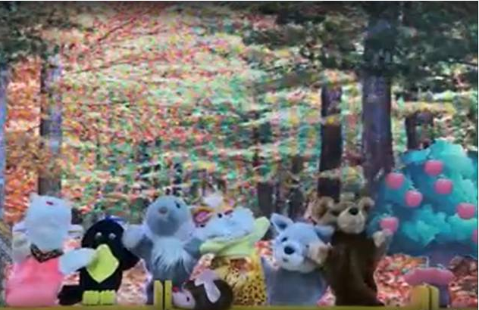
Кукольный спектакль «Мешок с яблоками»
ИНФОРМАЦИЯ О ГОРОДЕ
Друзья, а вы знаете, что такое дружба и что такое доброта? Дружба и доброта идут вместе всегда!
В рамках проекта детской библиотеки «Хоровод дружбы» состоялся показ
кукольного спектакля «Мешок с яблоками».

Slide 5
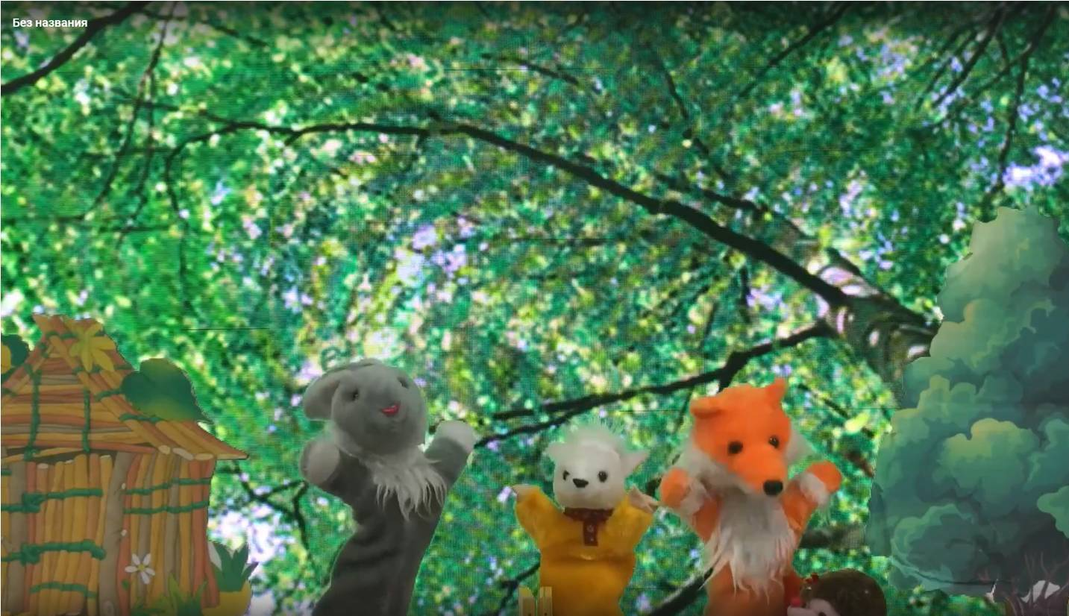
Кукольный спектакль «Добрая сказка»
ИНФОРМАЦИЯ О ГОРОДЕ
В рамках проекта «Хоровод дружбы» состоялась
премьера кукольного спектакля «Добрая сказка»

Slide 6
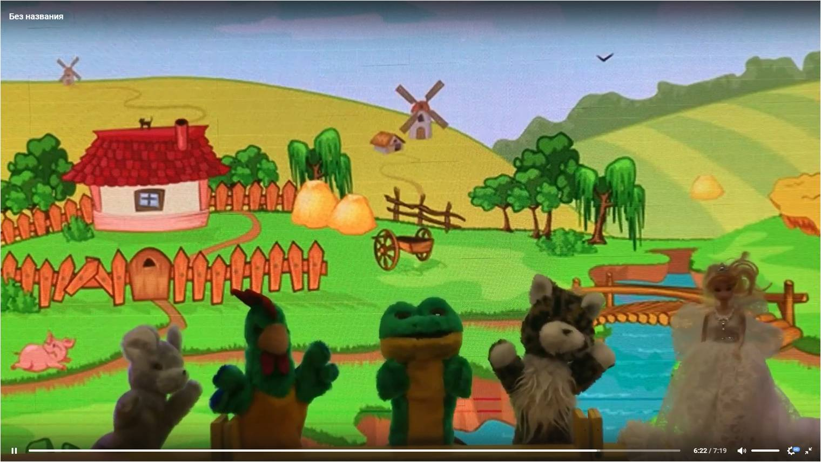
Кукольный спектакль «Королева вежливости»
ИНФОРМАЦИЯ О ГОРОДЕ
В рамках проекта «Хоровод дружбы» состоялась
премьера кукольного спектакля «Королева вежливости»

Slide 7
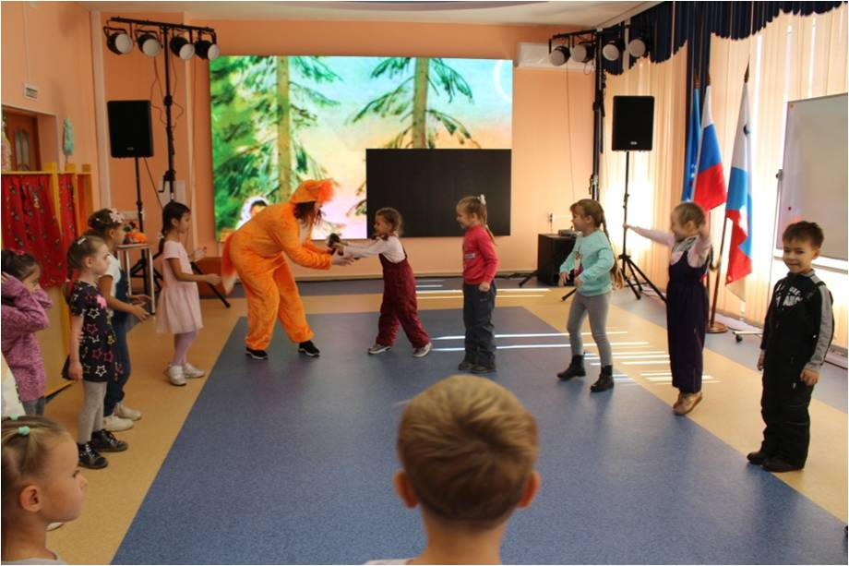
Реализация проекта «Хоровод дружбы»
ИНФОРМАЦИЯ О ГОРОДЕ
В рамках проекта «Хоровод дружбы» в онлайн – формате прошёл цикл мероприятий, посвященных Международному дню толерантности

Slide 8
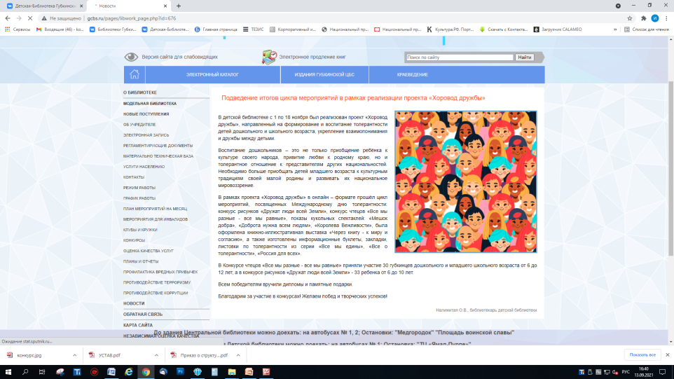
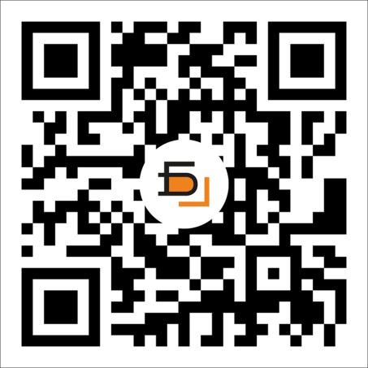
Информация о реализации проекта
ИНФОРМАЦИЯ О ГОРОДЕ
Информацию о ходе реализации проекта, о результатах проведения занятий и предстоящих мероприятиях мы размещаем на официальном сайте и в социальных сетях на страницах библиотек.

